Slide 1

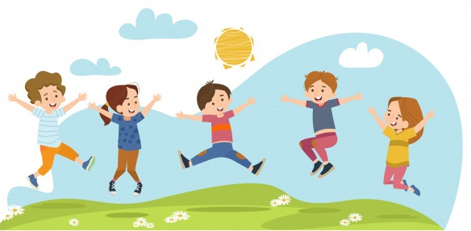
MÔN: KHOA HỌC – LỚP 5
SỰ SINH SẢN

Slide 2



CÁC HOẠT ĐỘNG CHÍNH
Hoạt động 3
VẬN DỤNG
Hoạt động 2
KHÁM PHÁ
Hoạt động 1
KHỞI ĐỘNG

Slide 3


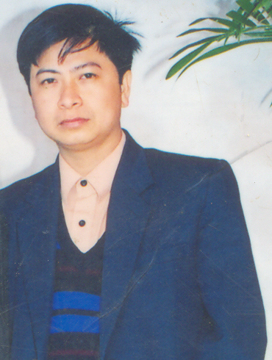
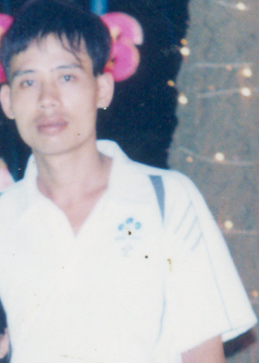
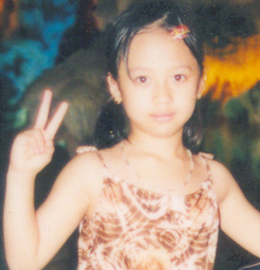
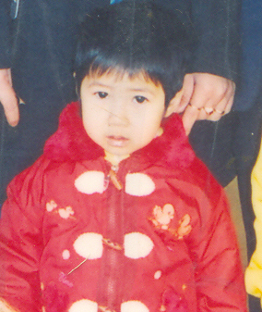
Trò chơi: AI TINH MẮT THẾ?
Hoạt động 1
KHỞI ĐỘNG
BỐ HÙNG
BỐ NAM
BÉ LAN
BÉ QUỲNH

Slide 4
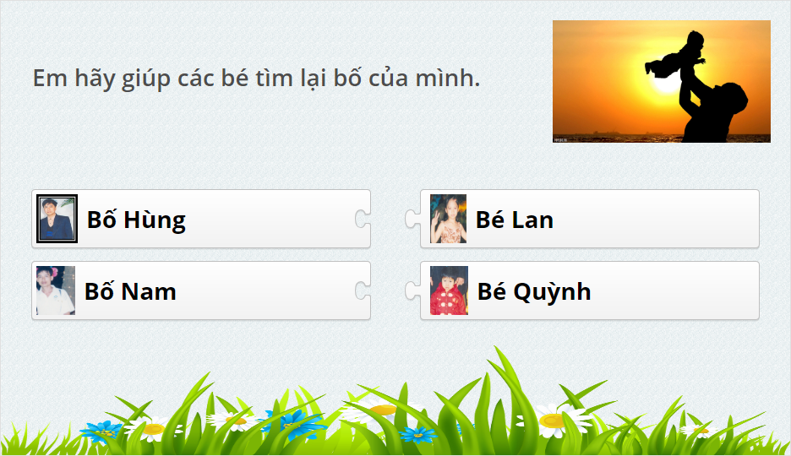



Hãy xếp các mảnh ghép cho phù hợp
Câu hỏi kiểm tra
Hoạt động 1
KHỞI ĐỘNG
Chọn đối tượng này và nhấp vào nút "Chèn bài tập" để chỉnh sửa đối tượng này

Slide 5
Trò chơi: AI TINH MẮT THẾ?
Hoạt động 1
KHỞI ĐỘNG
BỐ HÙNG
BỐ NAM
BÉ LAN
BÉ QUỲNH

Slide 6


KẾT LUẬN
Mọi trẻ em đều do bố, mẹ sinh ra và có những đặc điểm giống với bố mẹ của mình.

Slide 7
Hoạt động 2
KHÁM PHÁ
Xem video và trả lời các câu hỏi sau:
Lúc đầu gia đình của bạn Liên có mấy người? Đó là những ai?
Hiện tại, nhà bạn Liên có mấy người? Đó là những ai?
Sắp tới, gia đình của Liên sẽ có mấy người? Đó là những ai?

Slide 8
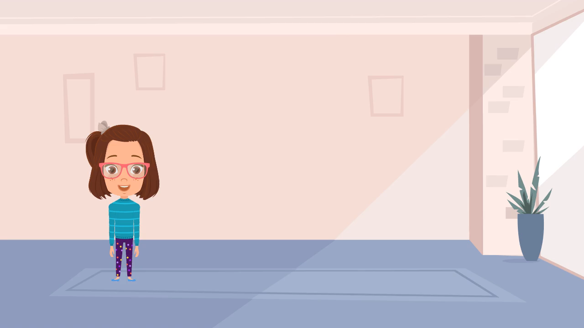

Slide 9
Hoạt động 2
KHÁM PHÁ
Sau khi xem xong video, ta thấy:
Lúc đầu gia đình của bạn Xuân Thảo chỉ có 2 người: Bố và mẹ bạn Xuân Thảo
Hiện tại, nhà bạn Xuân Thảo có 3 người: Bố , mẹ và bạn Xuân Thảo
Sắp tới, gia đình của Xuân Thảo sẽ có 4 người: Bố , mẹ, bạn Xuân Thảo và em của mình.

Slide 10
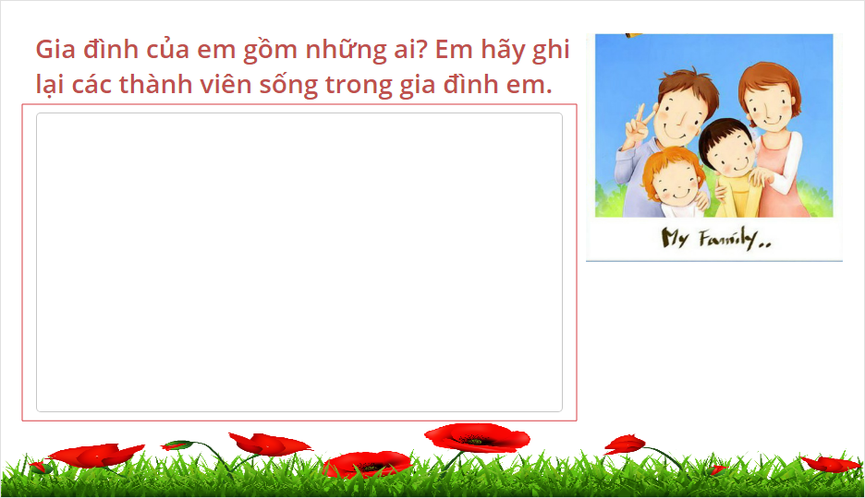
Câu hỏi kiểm tra
Hoạt động 2
KHÁM PHÁ
Chọn đối tượng này và nhấp vào nút "Chèn bài tập" để chỉnh sửa đối tượng này

Slide 11
KẾT LUẬN
Nhờ có sự sinh sản mà các thế hệ trong mỗi gia đình, dòng họ được duy trì kế tiếp nhau.

Slide 12

Hoạt động 3
VẬN DỤNG
Điều gì xảy ra nếu
con người không có
khả năng sinh sản?

Slide 13
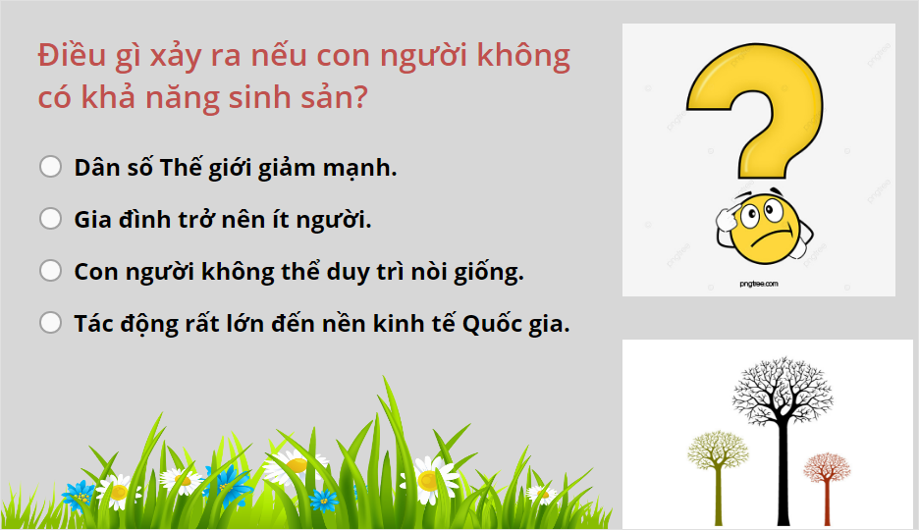
Em hãy chọn câu trả lời đúng nhất.
Câu hỏi kiểm tra
Chọn đối tượng này và nhấp vào nút "Chèn bài tập" để chỉnh sửa đối tượng này

Slide 14

KẾT LUẬN
- Mọi trẻ em đều do bố, mẹ sinh ra và có những đặc điểm giống với bố mẹ của mình.
- Nhờ có sự sinh sản mà các thế hệ trong mỗi gia đình, dòng họ được duy trì kế tiếp nhau.

Slide 15


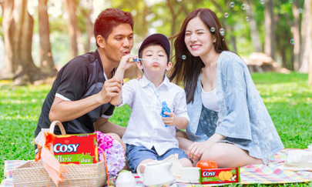
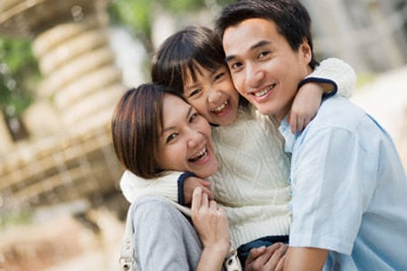
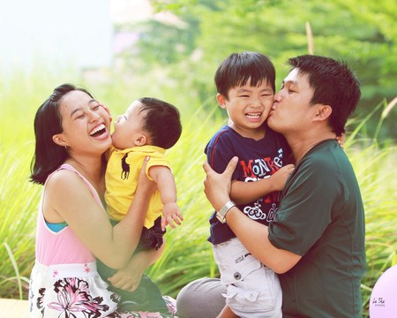
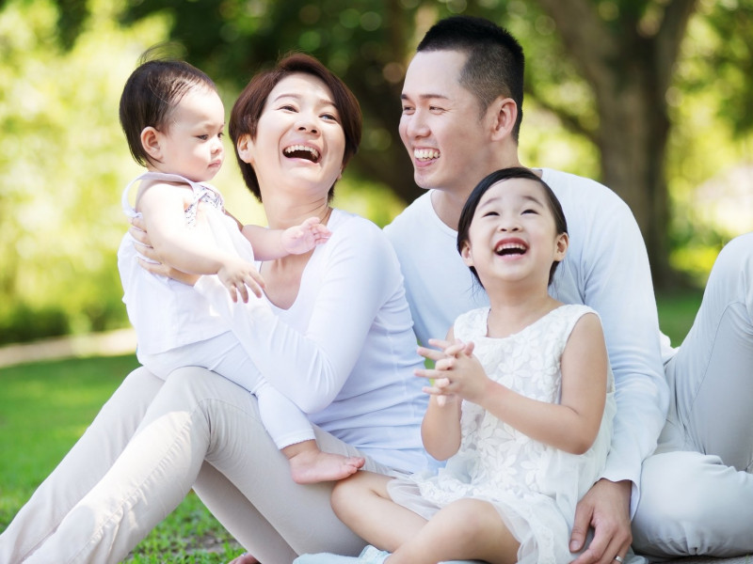
Theo em gia đình hạnh phúc có ảnh hưởng như thế nào đến sự sinh sản?

Slide 16



